Slide 1
Hechos relevantes – Información contractual
Objeto:
Estimar los rangos de las incertidumbres asociadas a los balances energéticos del SIN…
Valor:
$375.500.500
Se han incrementado a la fecha $42.276.000,
Duración:
4 meses
(se han adicionada a la fecha 2 meses)
Características del contrato:
Contrato de consultoría
Contratista:
Universidad Nacional de Colombia
Facultad de Minas Sede Medellin
Inicio:
12 de septiembre de 2018
Supervisión:
Secretario técnico del CNO
Asesores legal y técnico del CNO
SURER
Terminación (hasta el momento):
12 de marzo de 2019

Slide 2
Alcances
Estimar los rangos de incertidumbre asociados a cada una de las variables que intervienen en el cálculo de los balances energéticos, considerando el tipo de variable y la metodología actual de cálculo de la misma, según la información suministrada por el Contratante y la experiencia del Contratista. Se deberá evaluar el impacto de cada variable asociada a cada planta independiente, y cuando se considera agregado por cadena, así como las recomendaciones asociadas con la estimación de las variables en cada planta independiente.
Teniendo en cuenta la metodología utilizada en el sector para el cálculo de los balances energéticos, y las incertidumbres estimadas en el literal anterior, calcular el rango de incertidumbre asociada al balance energético, considerando la época del año, la generación agregada del sistema y por planta, entre otros factores que el Contratista identifique, que pueden aumentar o disminuir las diferencias en los balances energéticos. Identificar, caracterizar y proponer una corrección del sesgo negativo que se presenta en las estimaciones con la metodología utilizada en el sector.
Explorar ajustes a la metodología utilizada en el sector para el cálculo de los balances energéticos, o proponer un nuevo procedimiento, en caso que lo considere pertinente. Esta exploración o nueva propuesta debe tener como resultado complementario la obtención de un método de seguimiento a la estimación del balance energético.
Elaborar un informe donde se describan los análisis realizados para la cuantificación de la incertidumbre asociada a cada variable, la determinación del rango normal en el cual se puede mover dicha incertidumbre para cada planta dependiendo de los criterios que se hayan identificado, el rango de la incertidumbre asociada al balance energético agregado del sistema y las conclusiones y recomendaciones del Contratista con base en los resultados y la información analizada.
Definir un indicador para hacer seguimiento periódico al balance hidro-energético.
Revisar y proponer mejoras al protocolo de factor de conversión que está en proceso de revisión por parte del CNO, con miras a tener una mejor representación de la energía equivalente a las reservas hídricas y demás términos empleados en los balances hidro-energéticos.
Revisar y proponer mejoras en los métodos de cuantificación del recurso hídrico y en el reporte y actualización de la información hidrológica operativa diaria.
Proponer una metodología para representar los rangos de las incertidumbres asociadas a los balances energéticos en los modelos de despacho hidrotérmico empleados para el planeamiento energético.
Presentar los resultados finales del estudio al SURER, al CO, al CNO y a la CREG
Cumplir con la ejecución de las actividades del alcance del objeto del contrato de acuerdo con la metodología, el cronograma y el equipo de trabajo previsto en la oferta del 31 de julio de 2018
Rangos incertidumbres variables
Rangos incertidumbres desbalance
Ajustes metodológicos
Informe
Definición de Indicador
Mejoras al FC
Mejoras a la información operativa diaria
Propuesta para la planeación
Reporte del estado de las estaciones
Estación Aguas arriba: A partir del 6 de febrero se presentaron pulsos que producen variaciones rápidas en los niveles, estos alteran las condiciones de calibración del sensor ADCP por lo que la lectura de la velocidad se torna imprecisa, esta variación también se registro en el comportamiento de los niveles en la estación aguas abajo. Por la ubicación de la estación vale la pena indicar que los pulsos son originados aguas arriba y se desconoce su origen.
Estación aguas abajo: se presento la salida de la estación, con perdida parcial de datos para los días 7, 9, 10, 11, 12 y 13, el día 8 no registro información, esto supone una perdida del 20% de la información mensual lo cual para los estándares hidrológicos es deficiente, la mejora de los paneles solares se realizará la primera semana de marzo.
Presentación y cumplimiento

Slide 3

Actividades
Actividad | Característica
1 | Revisión de las metodologías actuales utilizadas por los agentes del SIN
2 | Análisis de las variables incluidas en la ecuación del Balance energético.
3 | Ajuste de las metodologías en caso de ser necesario y definición de variables de interés requeridas para el balance energético
4 | Estimación de los rangos de incertidumbre de cada una de las variables involucras y definición de variables de mayor impacto.
5 | Estimación del desbalance energético
6 | Análisis de los resultados
Las actividades fueron las propuestas por la Universidad Nacional

Slide 4
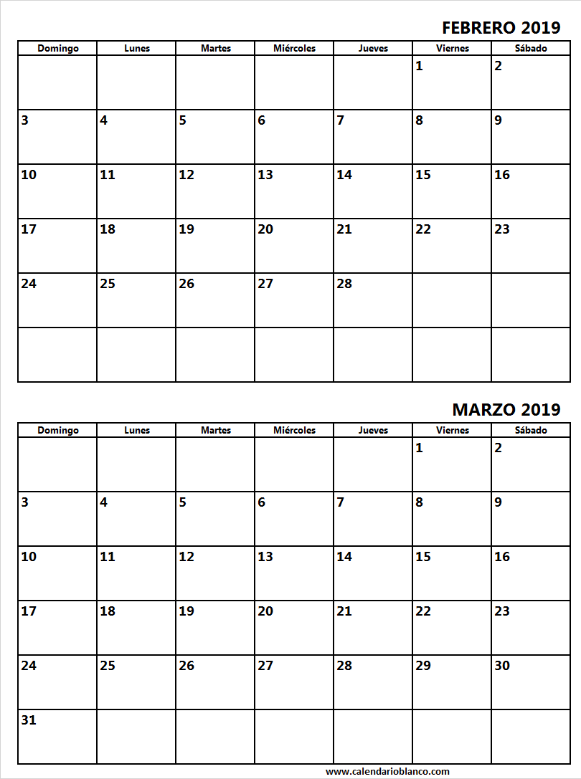
Perspectiva (acciones)
Solicitud de 1 mes adicional para terminar los alcances c,d,e,f,g
Solicitud de XM para taller de aclaración.
XM entrega la información que permite a la universidad indicar si concluye o no (y fecha) lo relaciona dado con el planeamiento el 5 de marzo.
Taller de aclaración el 6 de marzo.
Con lo anterior el SURER llevara la propuesta definitiva de seguimiento de contrato al CNO el 7 de marzo
Entrega de documento metodológico el 8 de marzo.
Por ahora la terminación del contrato esta para el 12 de marzo
1
2
3
4
5
6
7

